Slide 1
11.4 对面积的曲面积分
概念的引入
对面积的曲面积分的定义
对面积的曲面积分的计算法
第十一章 曲线积分与曲面积分

Slide 2






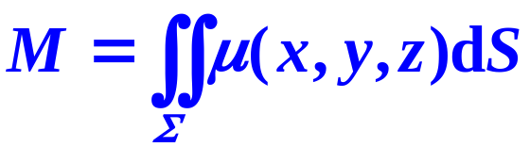
对面积的曲面积分
一、概念的引入
实例
光滑的,
它的面密度为连续函数
求它的质量.
所谓曲面光滑即曲面上各点处都有切平面,且当点在曲面上连续移动时,切平面也连续转动.
解
第一步:
将Σ分为许多极其微小的子域,
以dS为代表,
取
则
dS的质量为:
第二步:
求和取极限

Slide 3














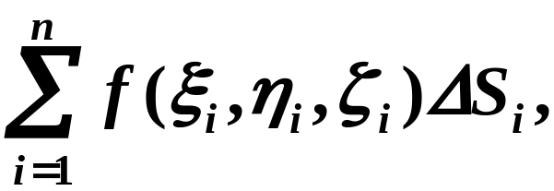

对面积的曲面积分
二、对面积的曲面积分的定义
1. 定义
设曲面Σ是光滑的,
函数 f(x, y, z)在Σ上
①
有界.
把Σ 任意分成n小块
同时也表示
②
第i 小块曲面的面积),
③
任意取定的点,
作乘积
并作和
④
如果当各小块曲面的直径
的最大值
这和式的极限存在,
则

Slide 4
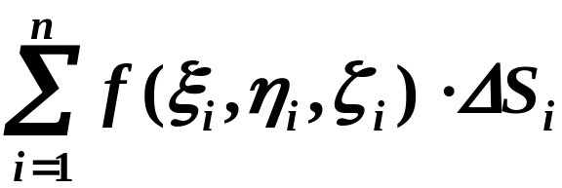


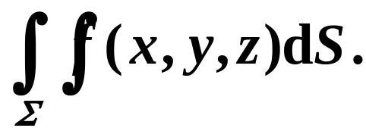
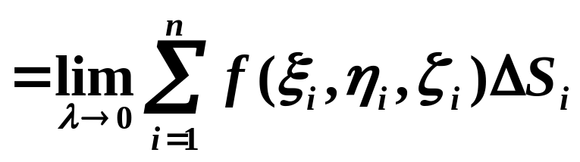
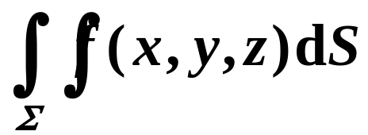

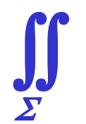
对面积的曲面积分
称
极限为函数
对面积的曲面积分
或
第一类曲面积分.
记为
即
积分曲面
被积函数
曲面元素
如曲面是
闭曲面,
则积分号写成

Slide 5


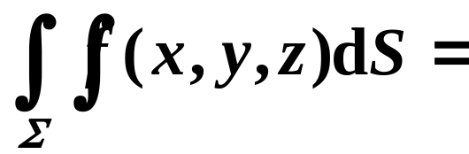
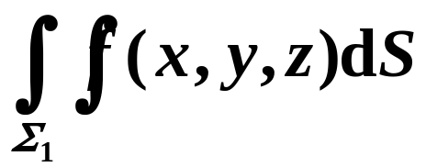
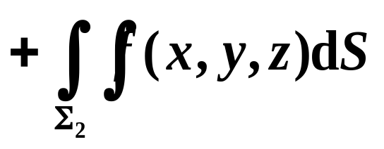
对面积的曲面积分
2. 存在条件
在光滑曲面Σ上
连续,
对面积
的曲面积分存在.
今后,假定
3. 对面积的曲面积分的性质

Slide 6
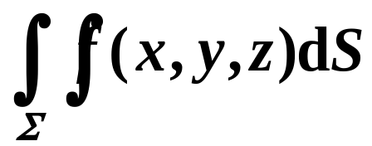
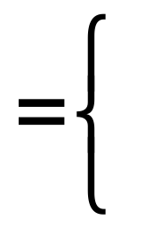


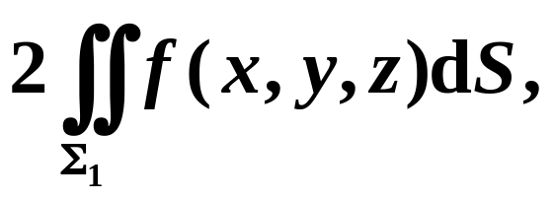

对面积的曲面积分
补充：第一类面积分对称性
设分片光滑的
曲面Σ关于yOz面对称,
则
x的奇函数
x的偶函数
其中

Slide 7

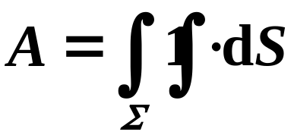
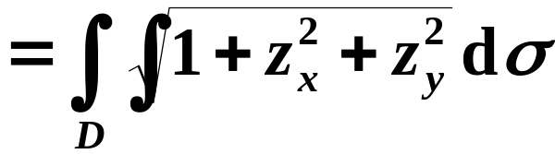

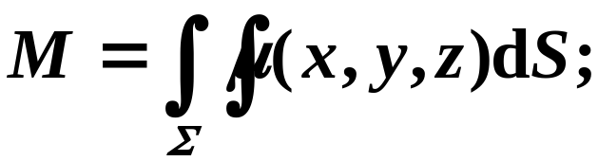
对面积的曲面积分
4. 对面积的曲面积分的几何意义
空间曲面Σ的面积:
5. 对面积的曲面积分的物理意义
面密度为连续函数
的质量M为:

Slide 8




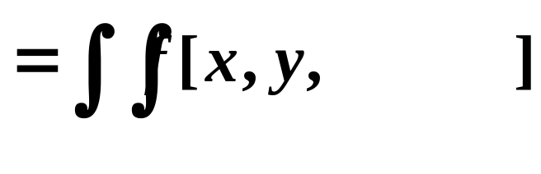

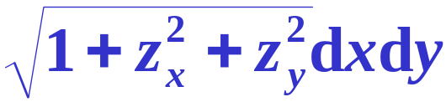

对面积的曲面积分
三、对面积的曲面积分的计算法
化为二重积分计算.
思想是:
按照曲面的不同情况分为以下三种：
(1)
则

Slide 9
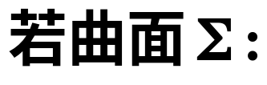
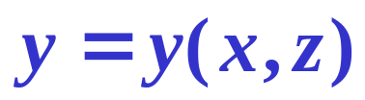
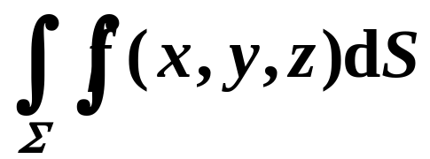
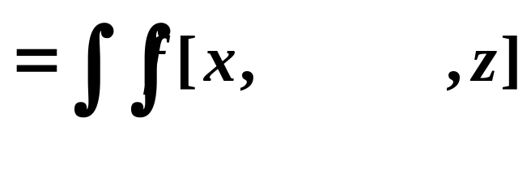
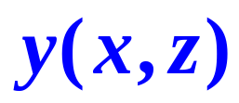
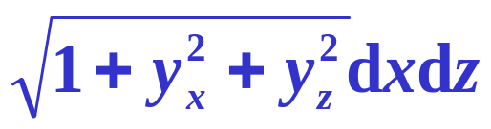
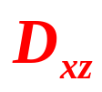



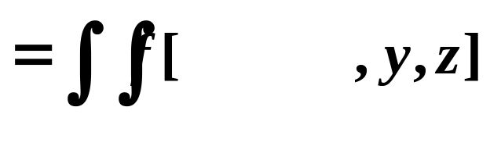
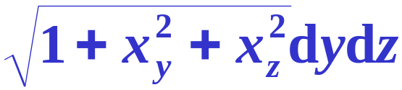

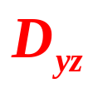
对面积的曲面积分
(2)
则
(3)
则

Slide 10
对面积的曲面积分
对面积的曲面积分时,
首先应根据
曲面Σ选好投影面,
确定投影域并写出
曲面Σ的方程,
然后算出曲面面积元素;
最后将曲面方程代入被积函数,
化为二
重积分进行计算.

Slide 11
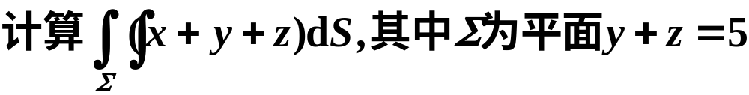
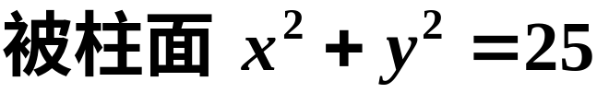



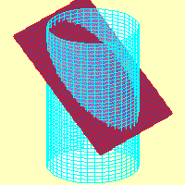
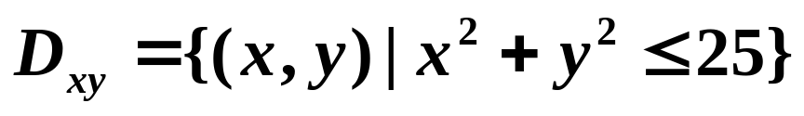

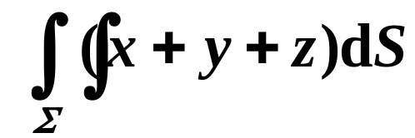


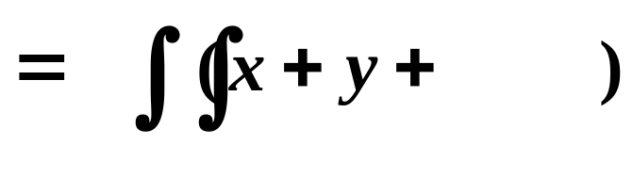
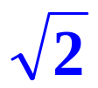
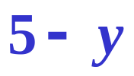

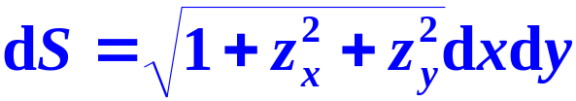
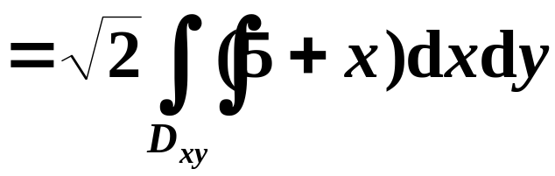
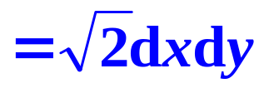
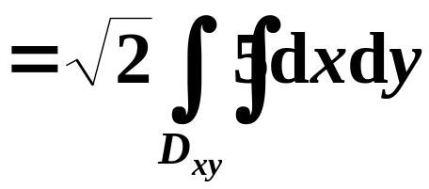

对面积的曲面积分
对称性
例
所截得的部分.
解
投影域:
故
二重积分的对称性

Slide 12
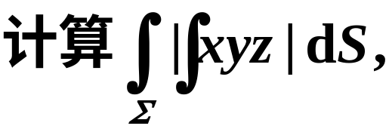
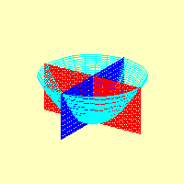




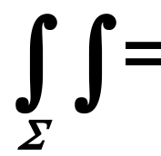

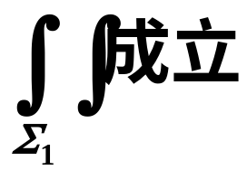

对面积的曲面积分
例
解
依对称性知
抛物面
被积函数
有
?
为第一卦限部分曲面.

Slide 13
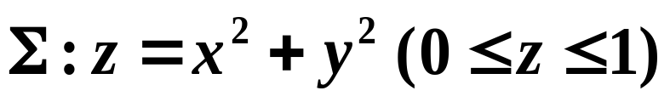
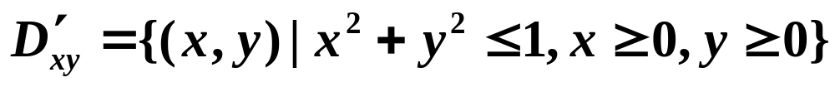
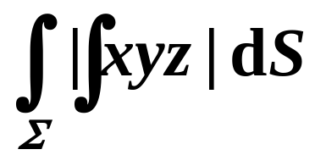
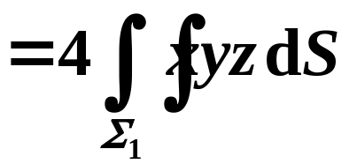
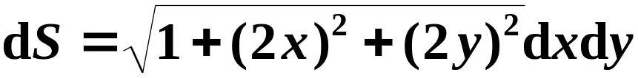
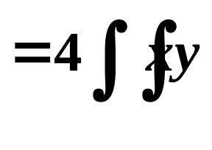








对面积的曲面积分
积分曲面
投影域：
极坐标

Slide 14






对面积的曲面积分
例
所围成的空间立体的表面.

Slide 15














对面积的曲面积分
例
所围成的空间立体的表面.
解
投影域
对称性

Slide 16

























对面积的曲面积分
将投影域选在
注
分成左、右两片
(左右两片投影相同)
对称性

Slide 17









对面积的曲面积分
练习
计算曲面积分
的值.
其中Σ是球面
解
Σ的方程
不是单值的.
Σ
记上半球面为
方程是:
下半球面为
方程是:
投影域

Slide 18










对面积的曲面积分
Σ是球面
对上半球
得
对下半球

Slide 19








对面积的曲面积分
所以
极坐标

Slide 20






对面积的曲面积分
练习
计算
其中Σ为球面
之位于平面
上方的部分.
Σ
解
曲面Σ的方程
Σ在xOy面上的投影域

Slide 21








对面积的曲面积分
因曲面Σ
关于yOz面及xOz面对称;
x²y是y的奇函数.
x³是x的奇函数，
于是
Σ

Slide 22










对面积的曲面积分
例
提示
积分曲面方程
中的变量x、y、z
具有
轮换对称性,
即三个变量轮换位置方程不变.
解
轮换对称

Slide 23









▲
对面积的曲面积分
1995年研究生考题,计算,6分
练习
解
积分曲面
Σ在xOy面上的投影域

Slide 24










▲
对面积的曲面积分
积分曲面

Slide 25
对面积的曲面积分
四、小结
对面积的曲面积分的概念
四步:分割、取近似、求和、取极限
对面积的曲面积分的计算
思想:化为二重积分计算;
曲面方程三种形式的计算公式
对面积的曲面积分的几何意义与物理意义

Slide 26



▲
对面积的曲面积分
思考题
是非题
定积分、二重积分、三重积分、对弧长的曲线积分、对面积的曲面积分可统一表示为
是
因为若Ω为直线上的区间[a, b],
则
故

Slide 27



▲
对面积的曲面积分
思考题
是非题
定积分、二重积分、三重积分、对弧长的曲线积分、对面积的曲面积分可统一表示为
是
若Ω是平面区域G,
则
故

Slide 28



▲
对面积的曲面积分
思考题
是非题
定积分、二重积分、三重积分、对弧长的曲线积分、对面积的曲面积分可统一表示为
是
则
故
若Ω是空间区域,

Slide 29





▲
对面积的曲面积分
思考题
是非题
定积分、二重积分、三重积分、对弧长的曲线积分、对面积的曲面积分可统一表示为
是
若Ω为平面(空间)曲线L,
则
部分和式的极限为曲线积分

